Slide 1


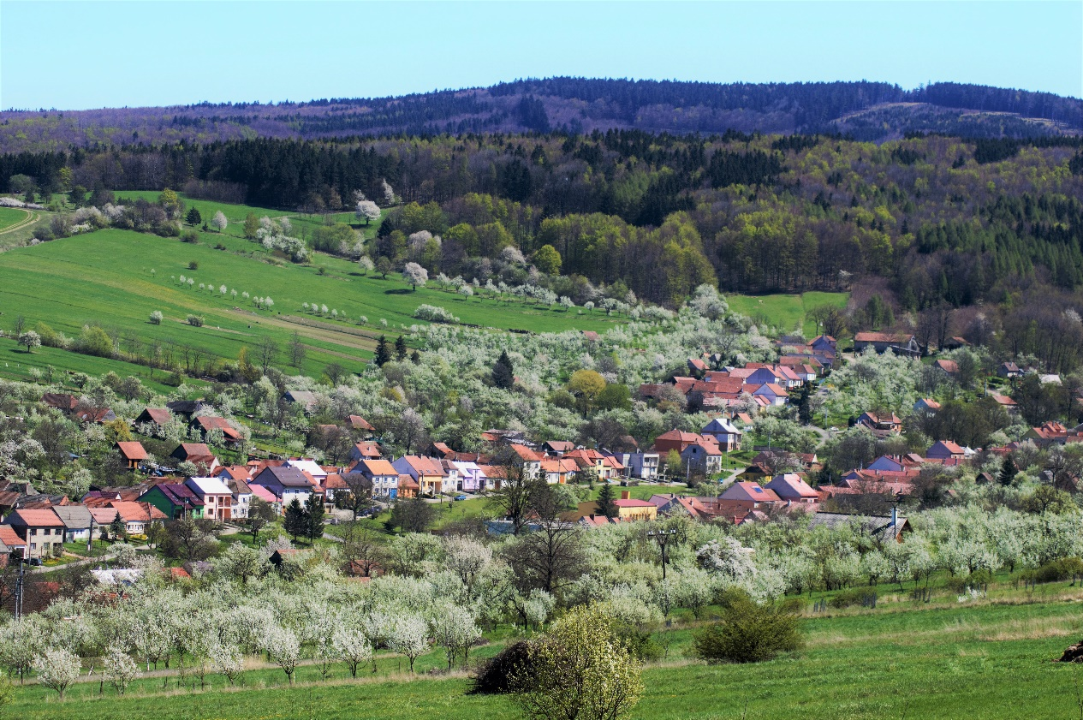
Nová Lhota, okr. Hodonín
Sousedská přeshraniční CZ-SK spolupráce na komunální úrovni
Antonín Okénka,
Obec Nová Lhota,
SMS ČR
11. 12. 2024
Brno

Slide 2
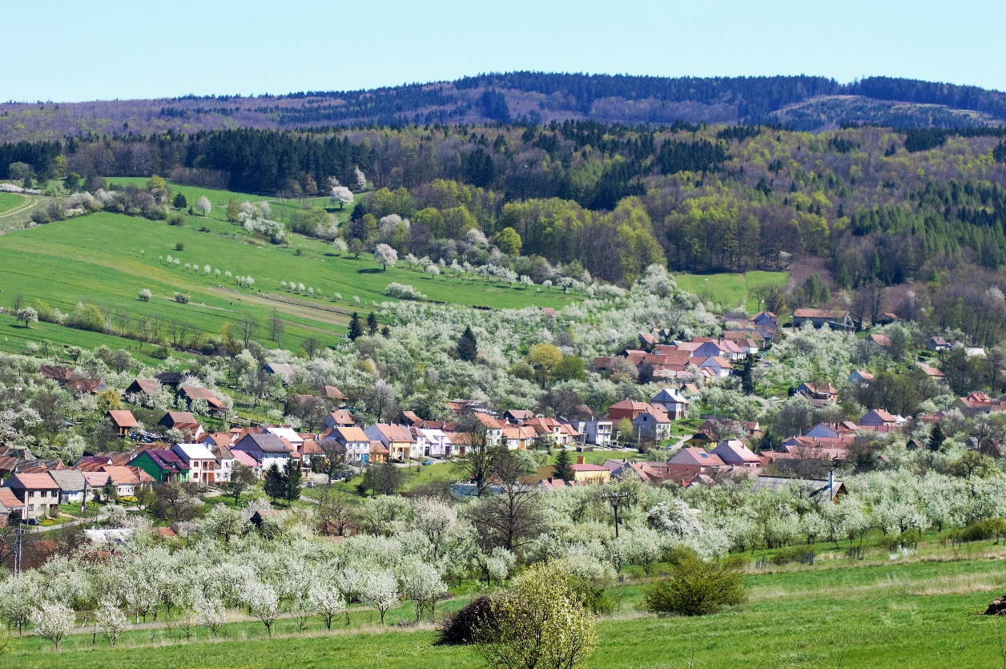
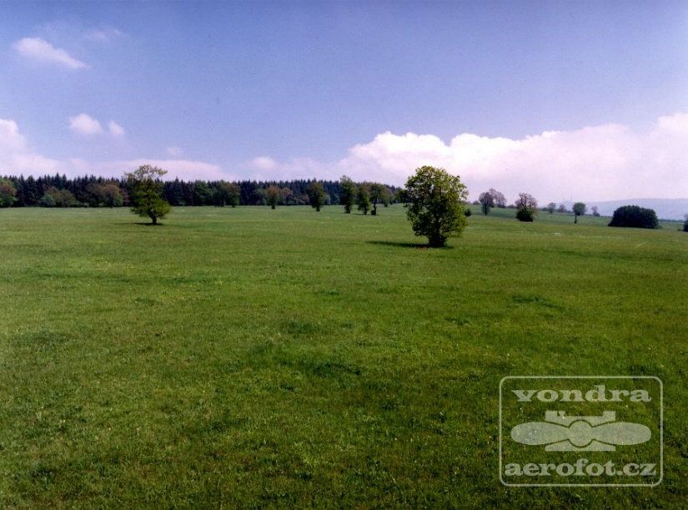
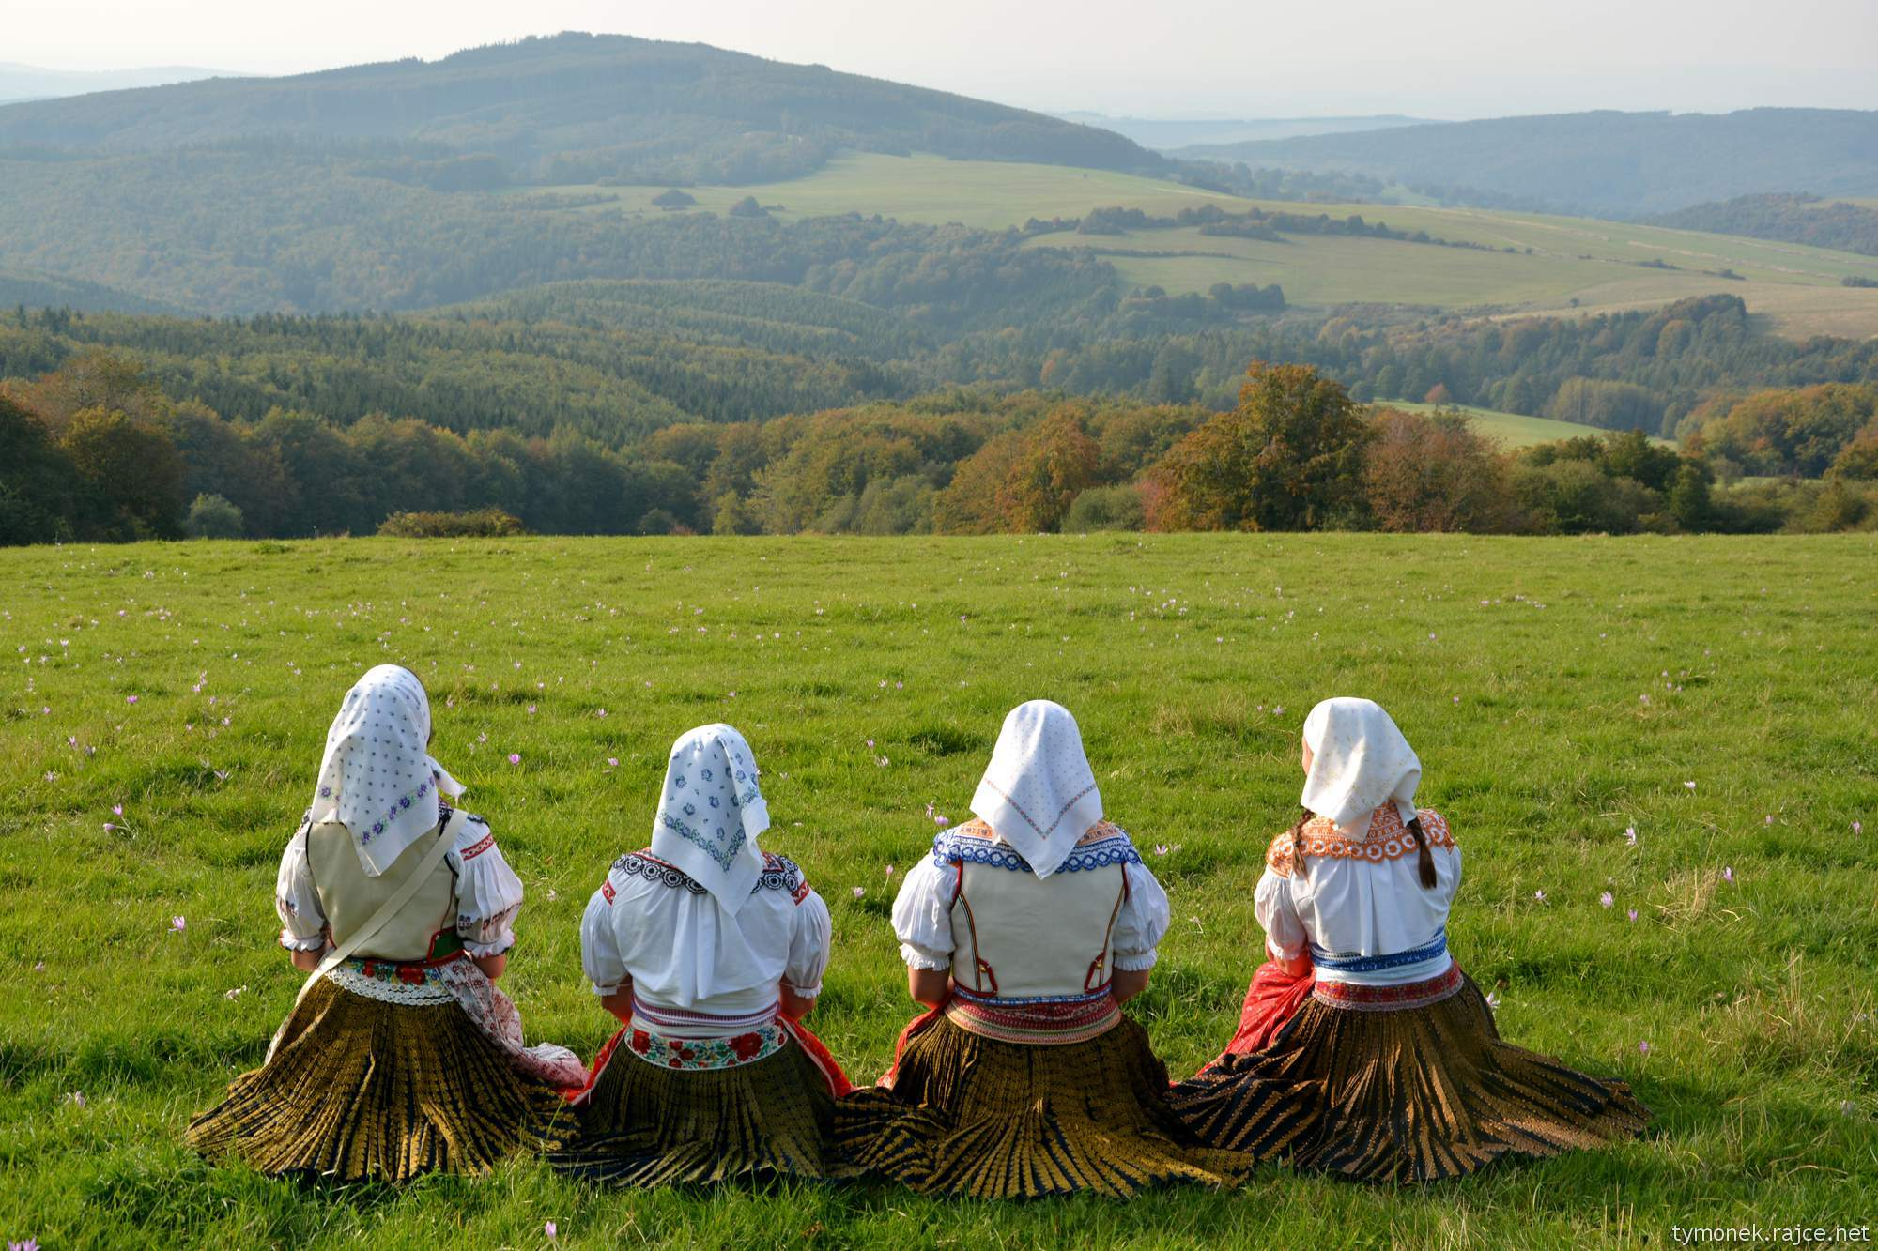
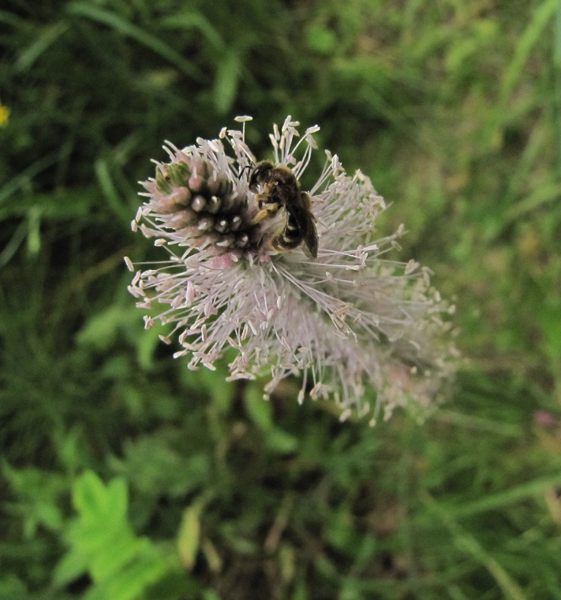

Slide 3
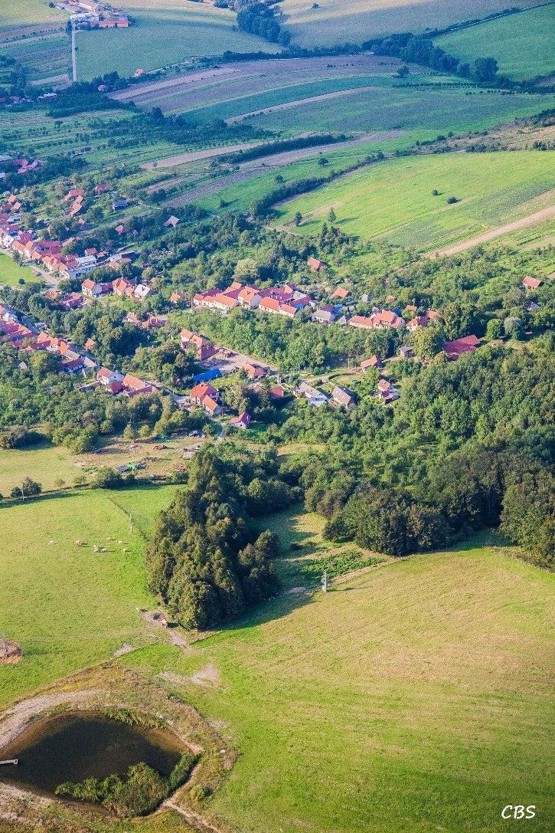
Základní údaje:
Počet obyvatel: 621
Rozloha katastru: 2250 ha
V k. ú. nejvyšší bod JMK: Durda 842 m
Obec je součástí CHKO a biosferické
rezervace Bílé Karpaty
MŠ a ZŠ (první stupeň)
Členství:
DSO Mikroregion Horňácko:
MAS Horňácko a Ostrožsko: člen výběrové komise
Evropská aliance půdy a krajiny

Slide 4
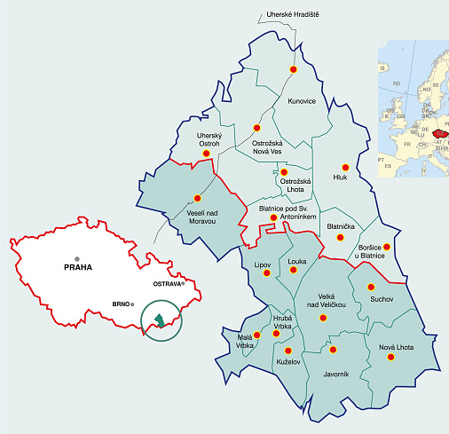
Periferní území JMK i ČR
Pokles počtu obyvatel
Dostupnost služeb
Pracovní příležitosti
Zavedení strategického řízení

Slide 5

Oblast přeshraniční spolupráce
Projekty: vytvoření zázemí pro konání společných sportovních a kulturních akcí, environmentální vzdělávání, infrastruktura turistického ruchu a zlepšení dostupnosti území, ochrana půdy a krajinná tvorba, podpůrné dokumenty a vzájemná setkávání
Spolupráce: Kočovce, Brezová pod Bradlom, Čachtice, Skalica, Vrbovce, Stará Myjava, Poriadie, Lubina, Tomášov, TSK, JMK, Země Dolní Rakousy

Slide 6

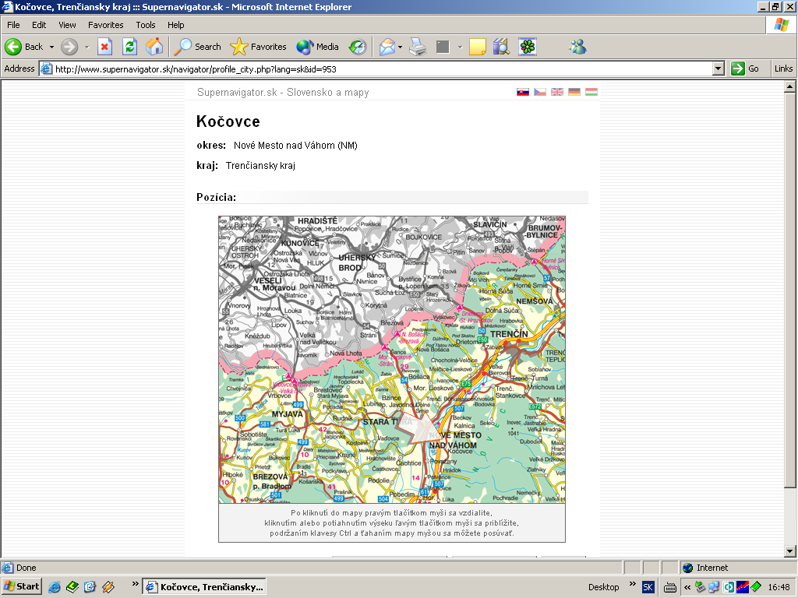



Spolupráce od roku 2008
;
;

Slide 7
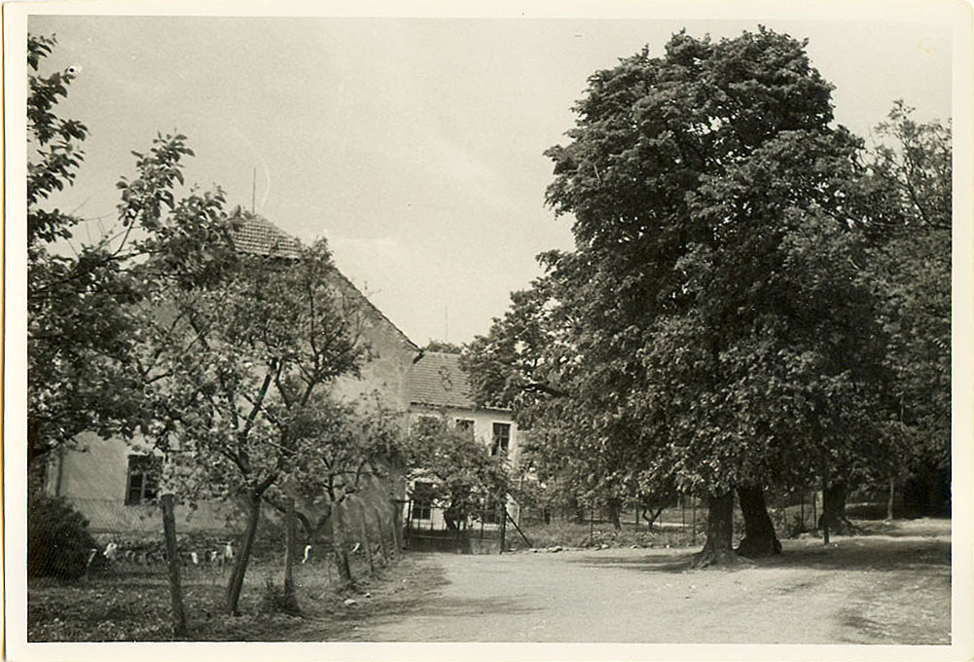
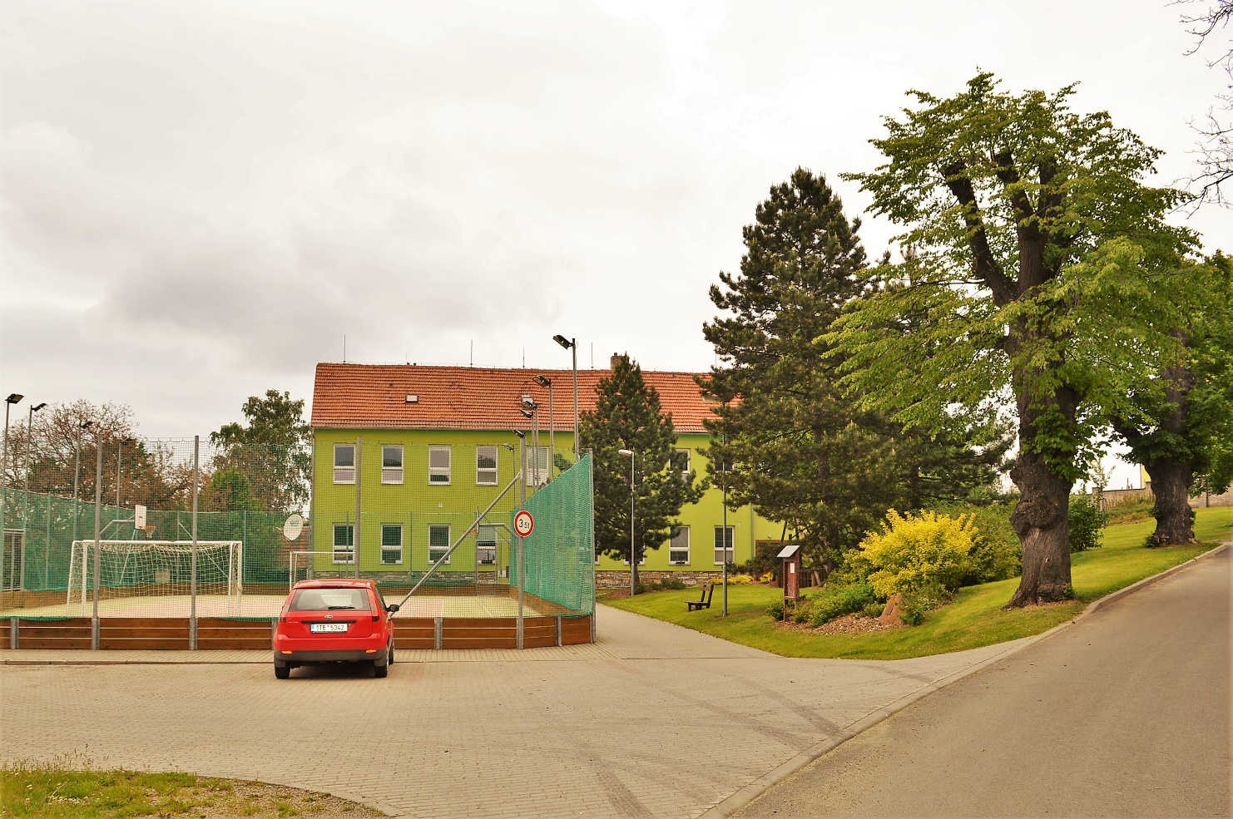
Projekt:
Příhraniční sportovně kulturní areály
Budova školy upravena
na multifunkční zázemí
PŘED
Zachování zeleně
PO (2009)

Slide 8
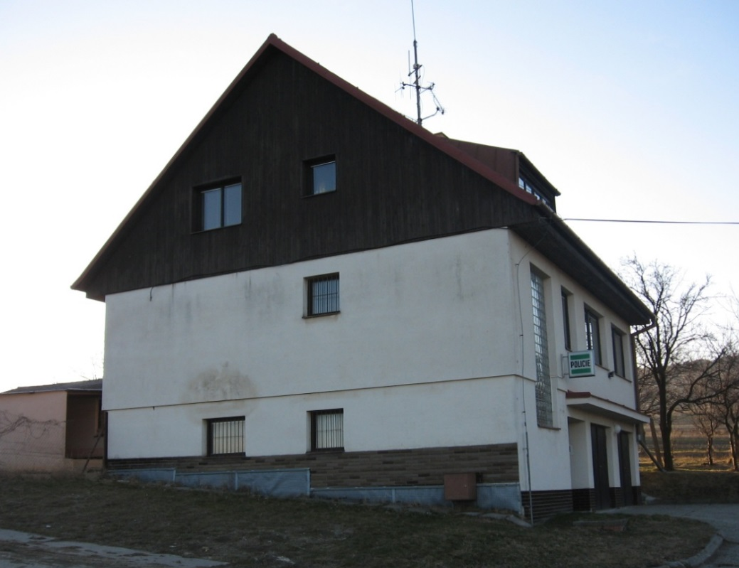
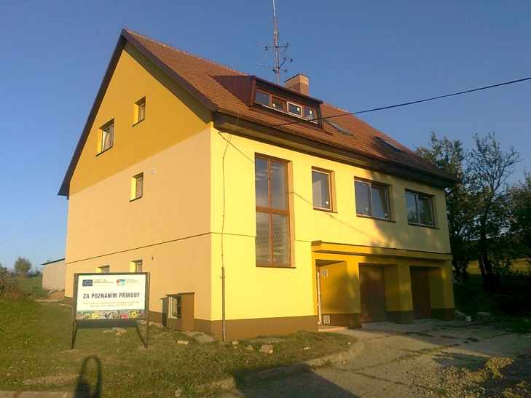
Přeshraniční centrum environmentálního vzdělávání
PO (2012)
PŘED

Slide 9
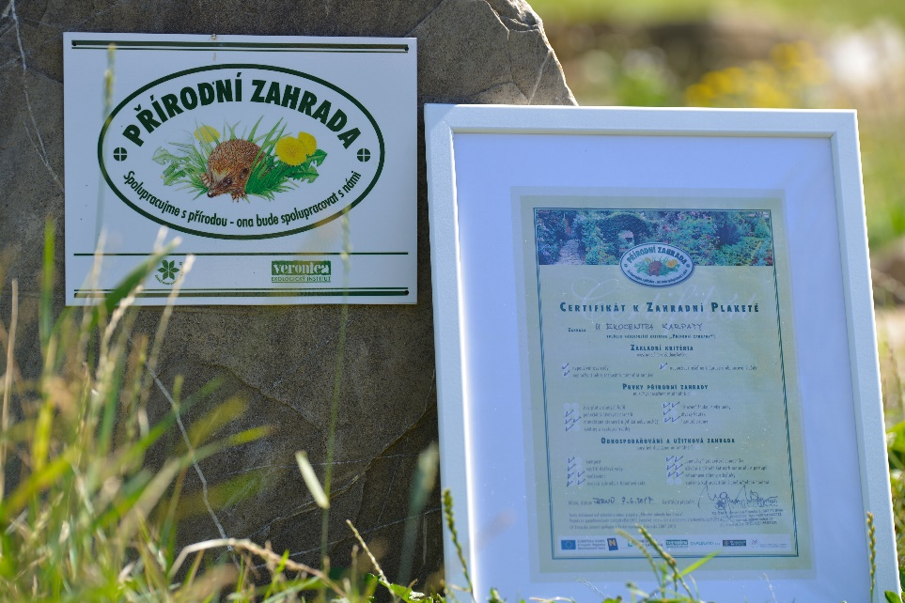
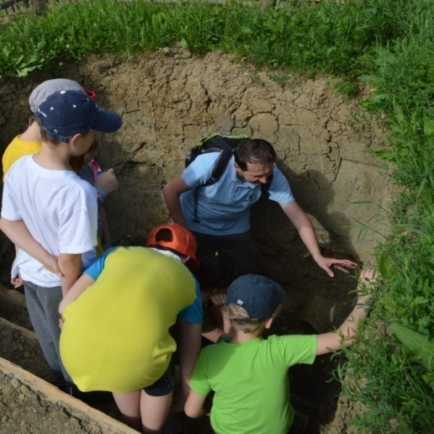
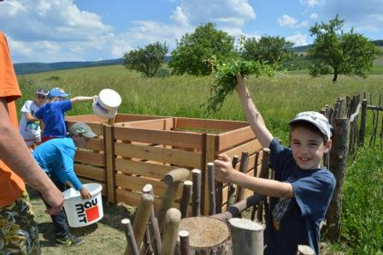
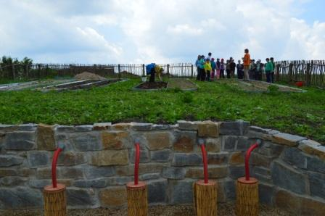
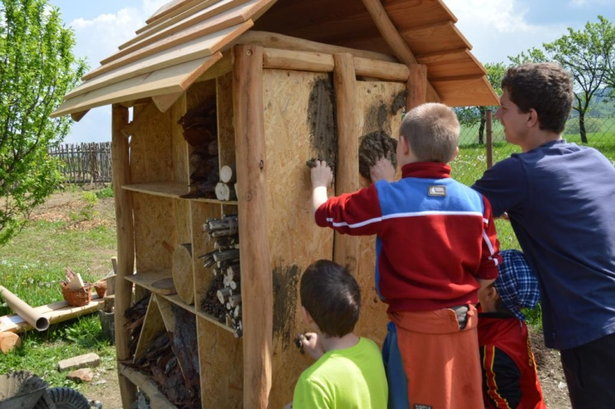
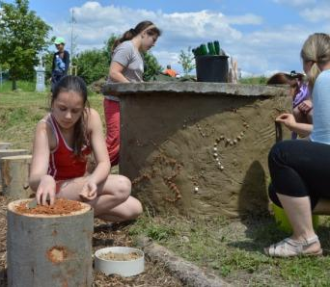
Vzdělávací činnost, semináře a exkurze

Slide 10
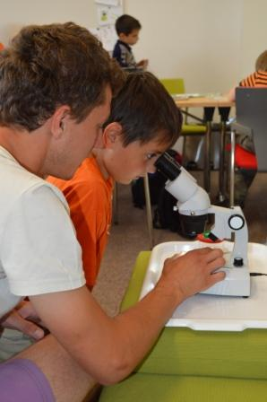
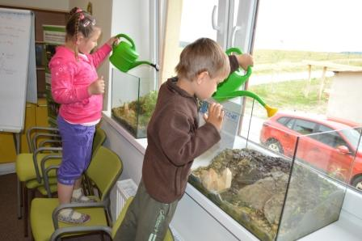
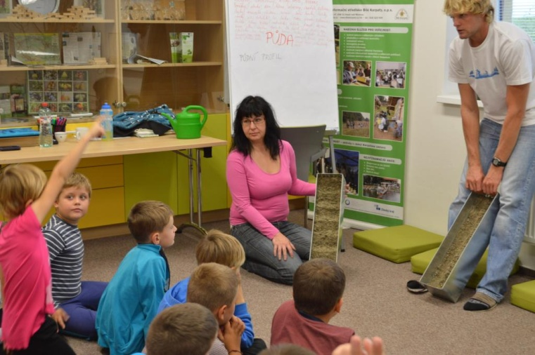
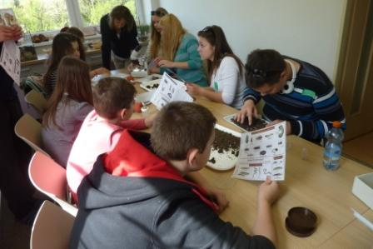
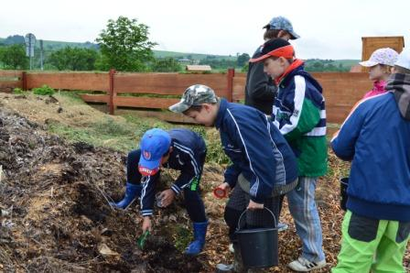
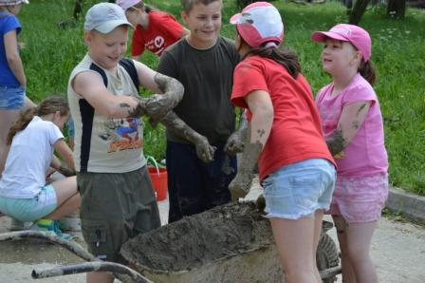
„NEZTRÁCEJME PŮDU POD NOHAMA“
Výukové programy v ekocentru a přírodní zahradě

Slide 11
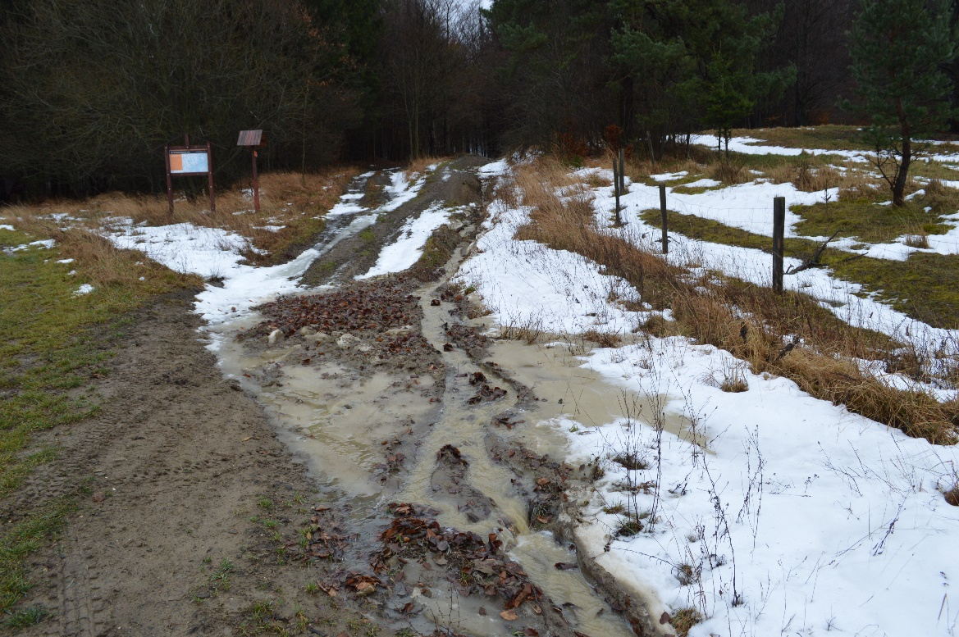
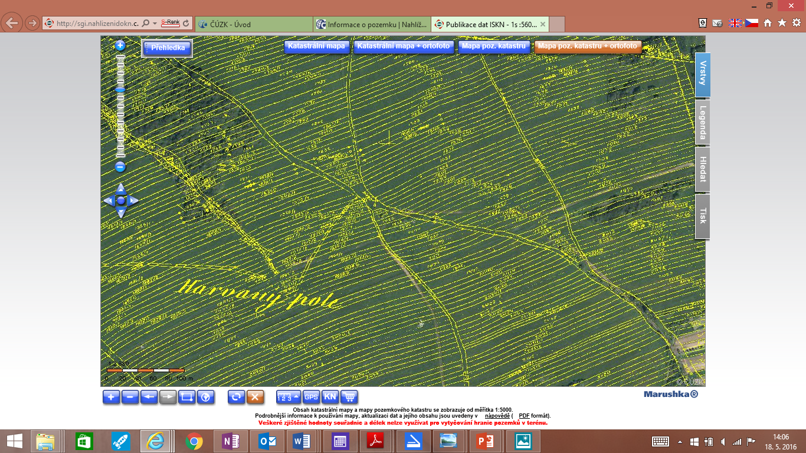
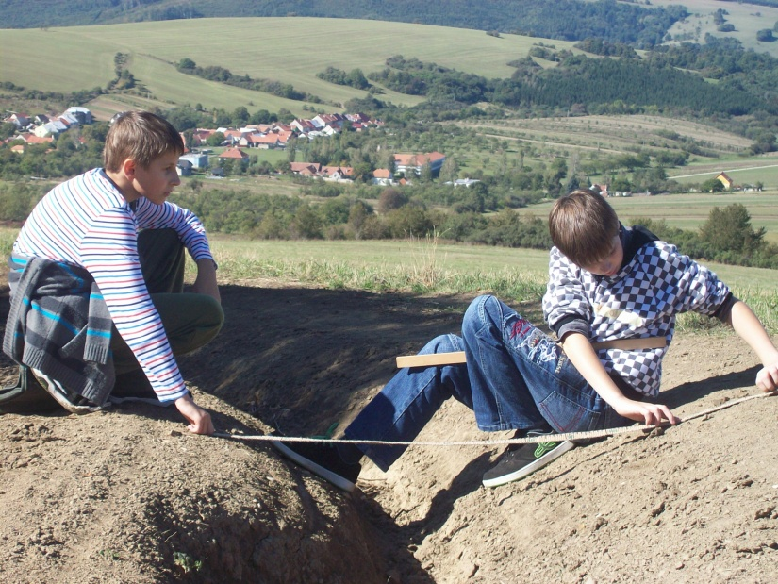
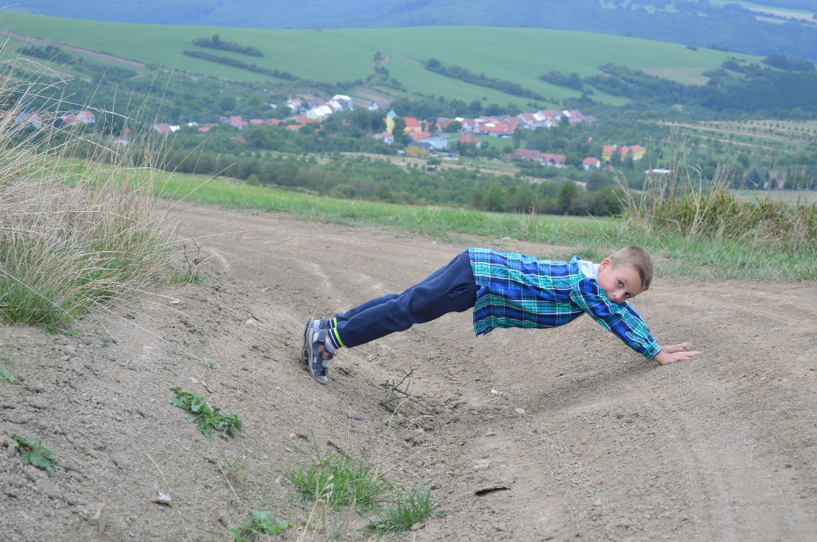

Slide 12
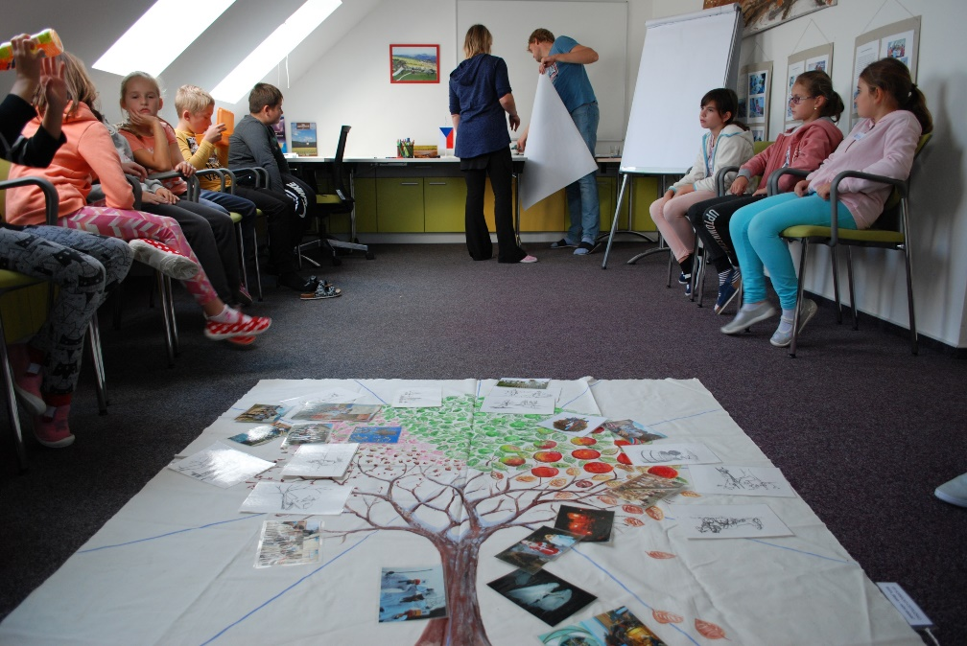
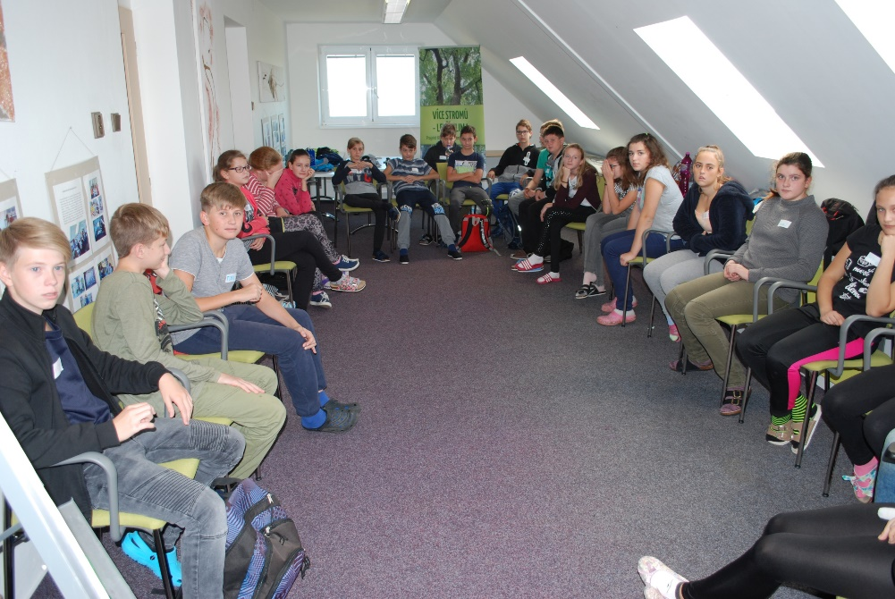
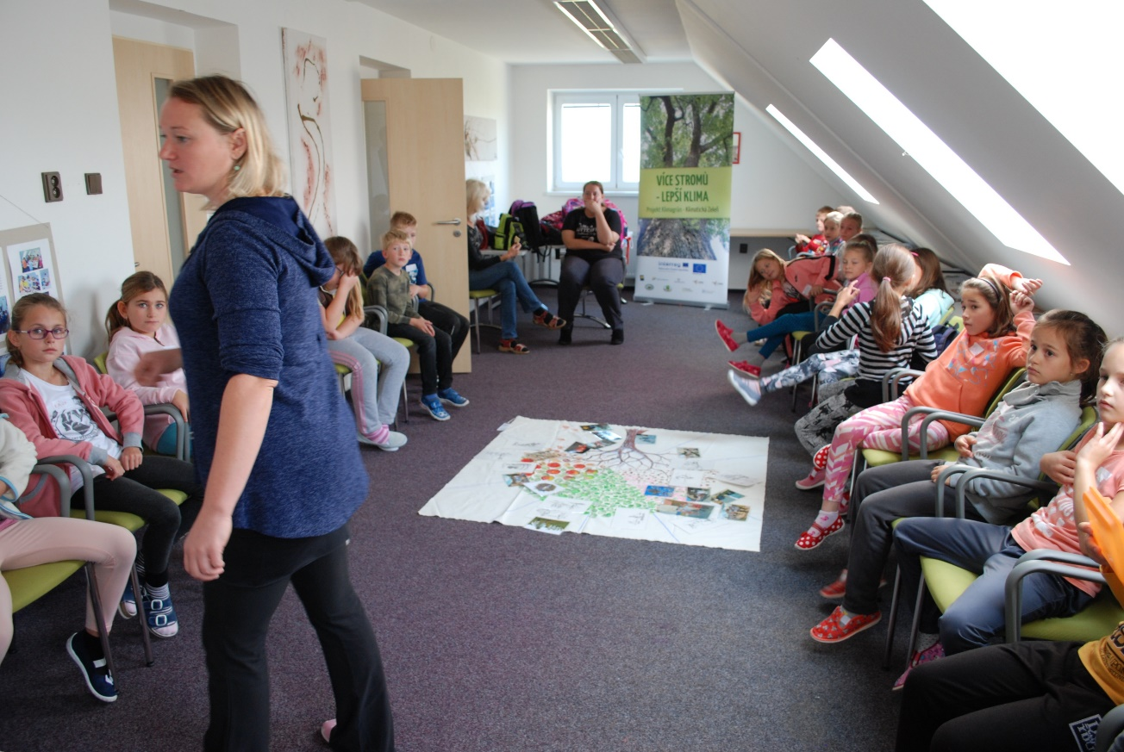

Slide 13
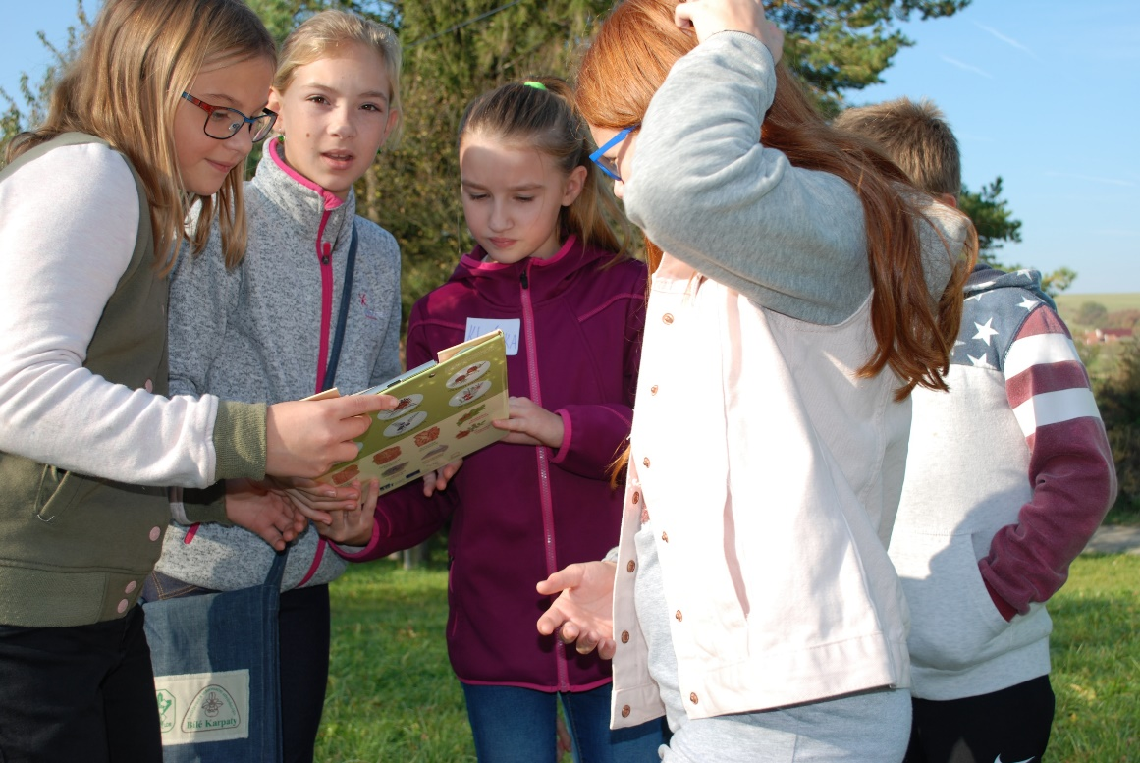
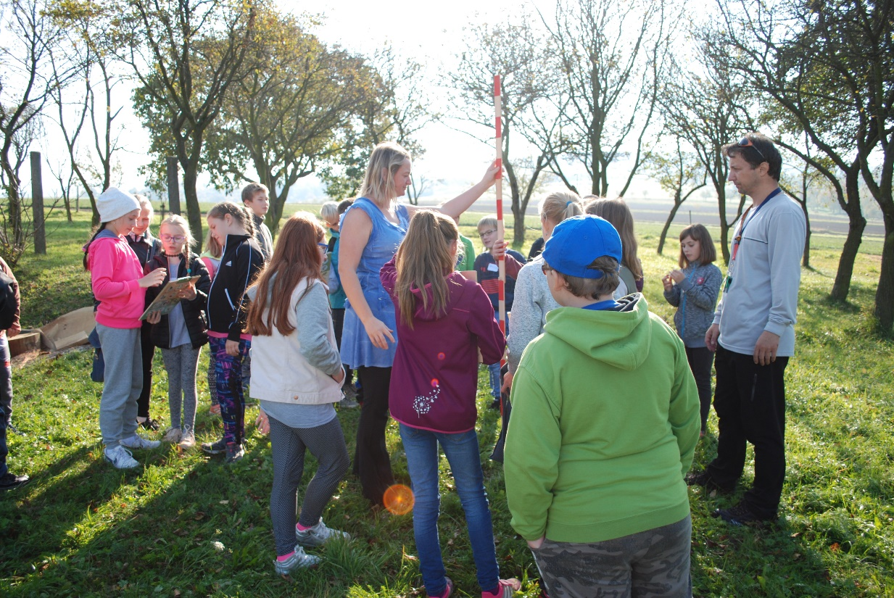

Slide 14
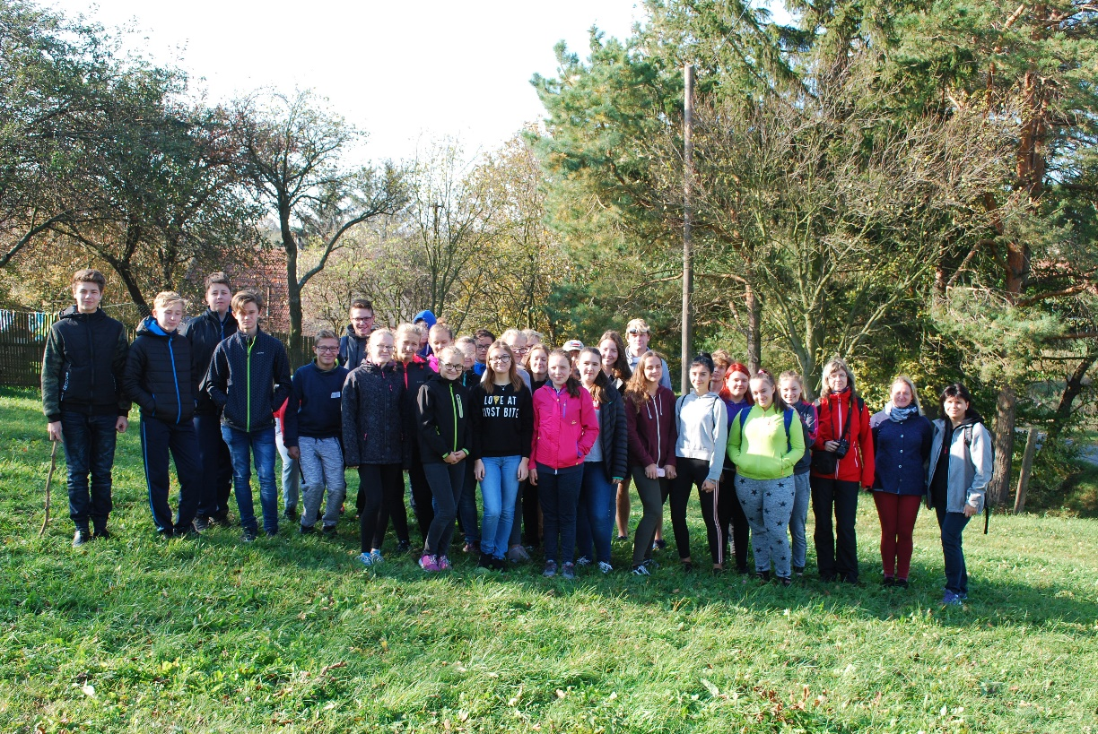
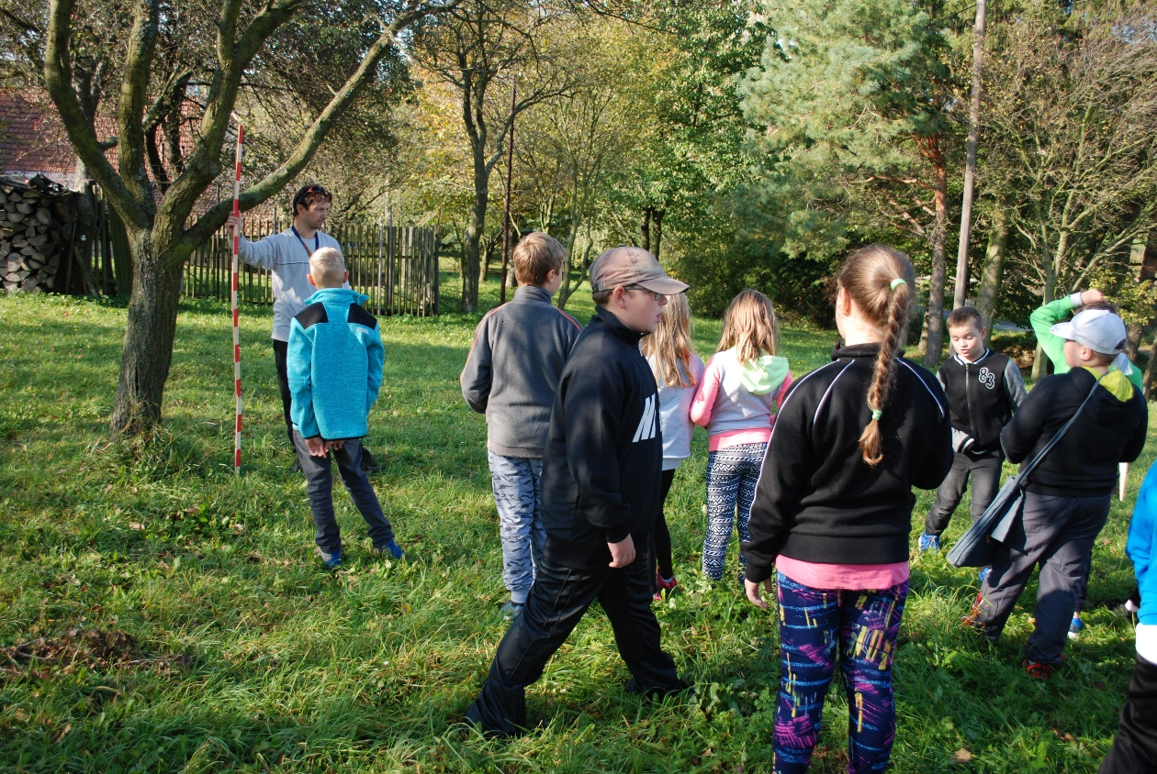

Slide 15
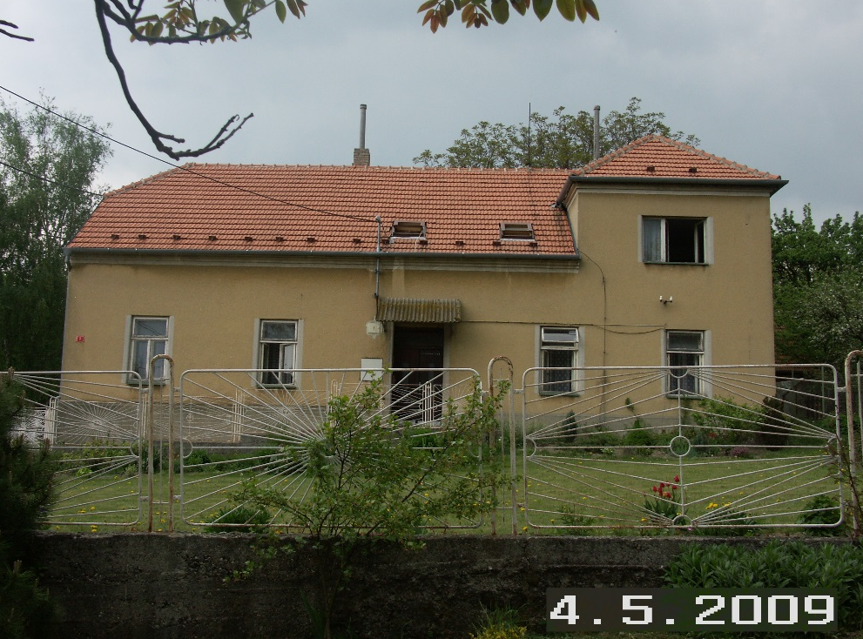
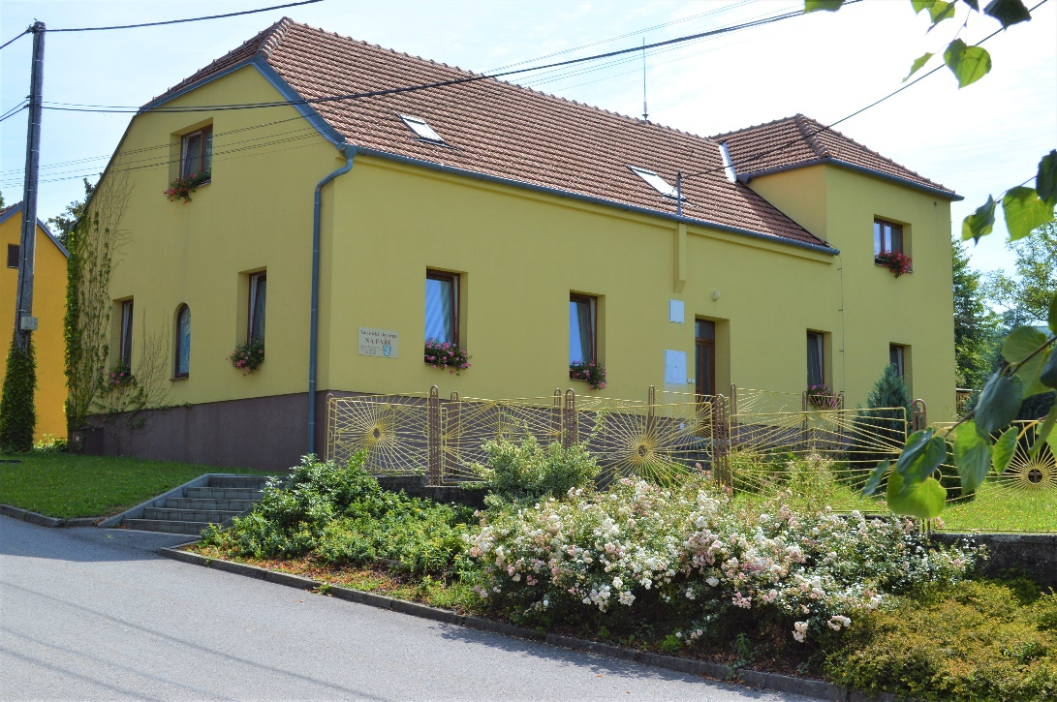
Rekonstrukce budovy fary na ubytovací zařízení
PO (2011)
PŘED

Slide 16
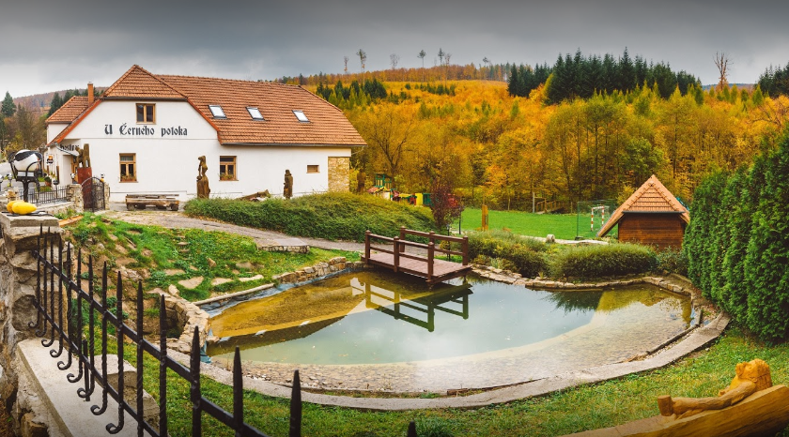
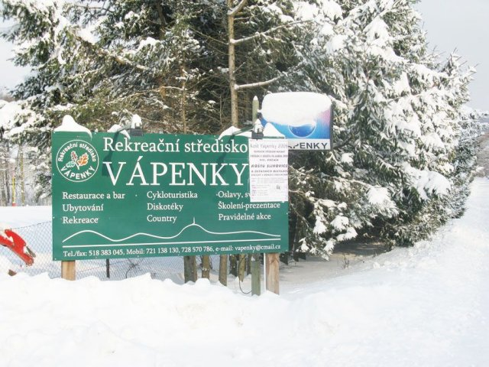
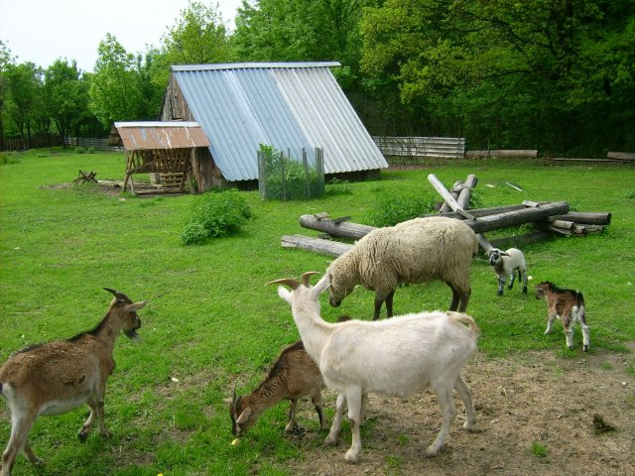
Podpora turistického ruchu
….díky dobré spolupráci
s podnikateli
a neziskovkami

Slide 17
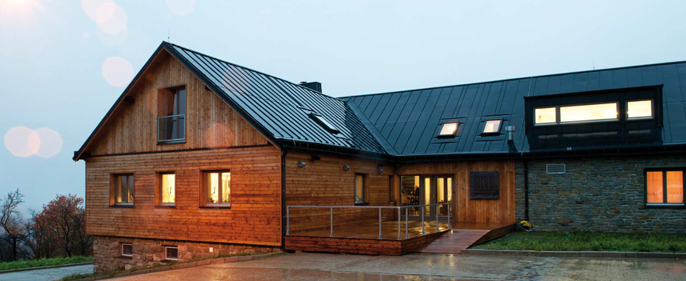
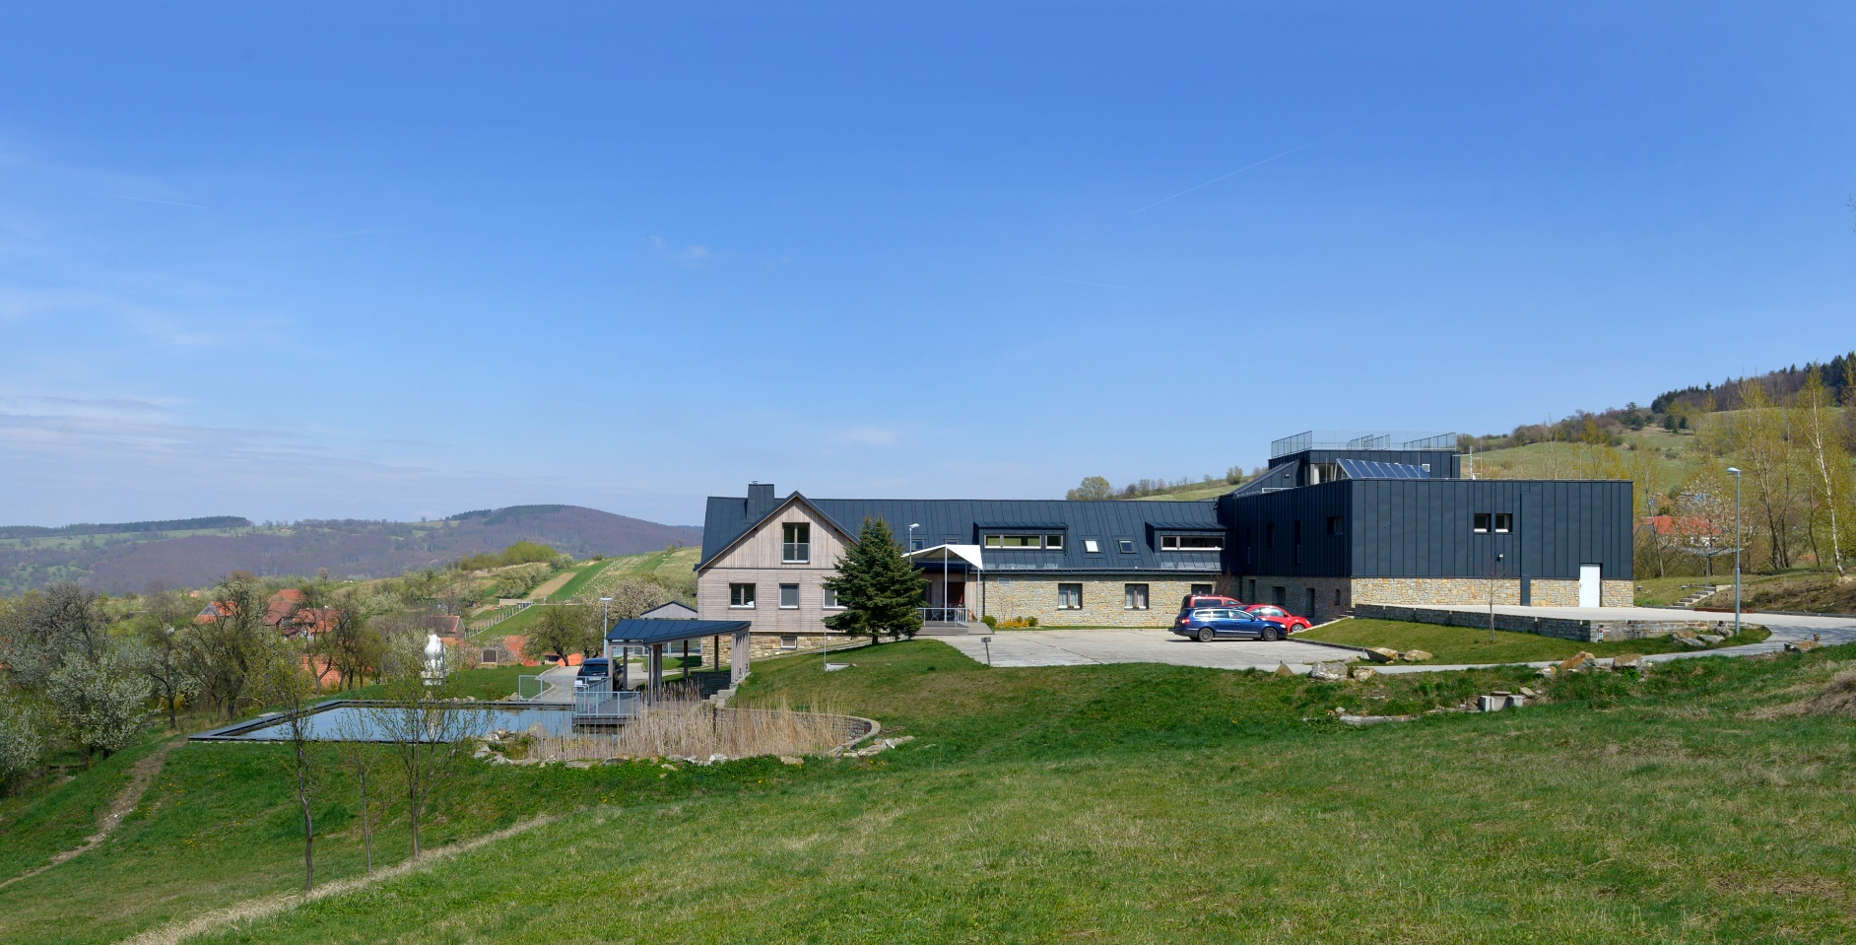
Hotel Háj
…celkem 180 lůžek v obci

Slide 18
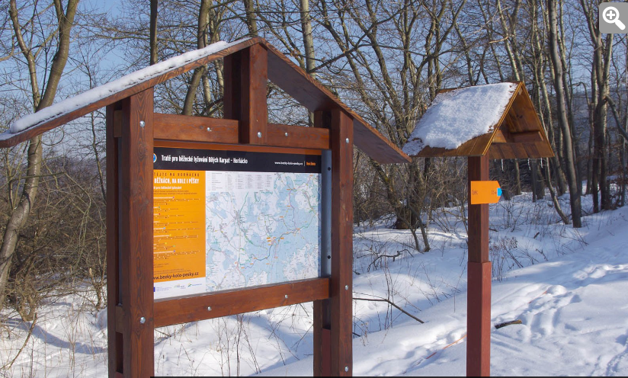
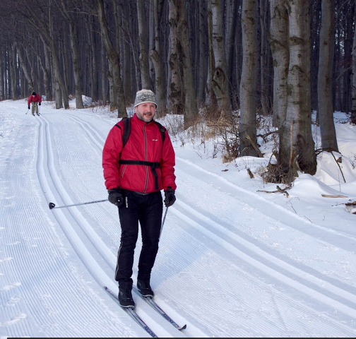
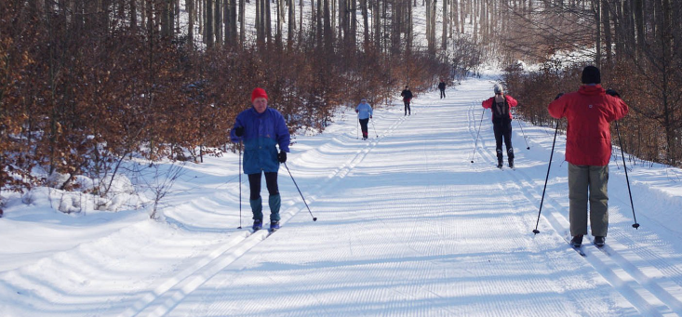
Na běžkách,
na kole i pěšky, poznejme se sousedé …bežkařské trasy
na hranici

Slide 19
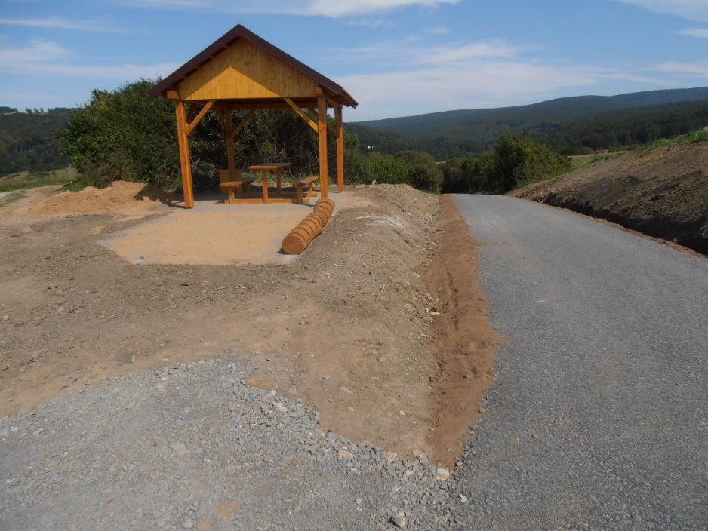
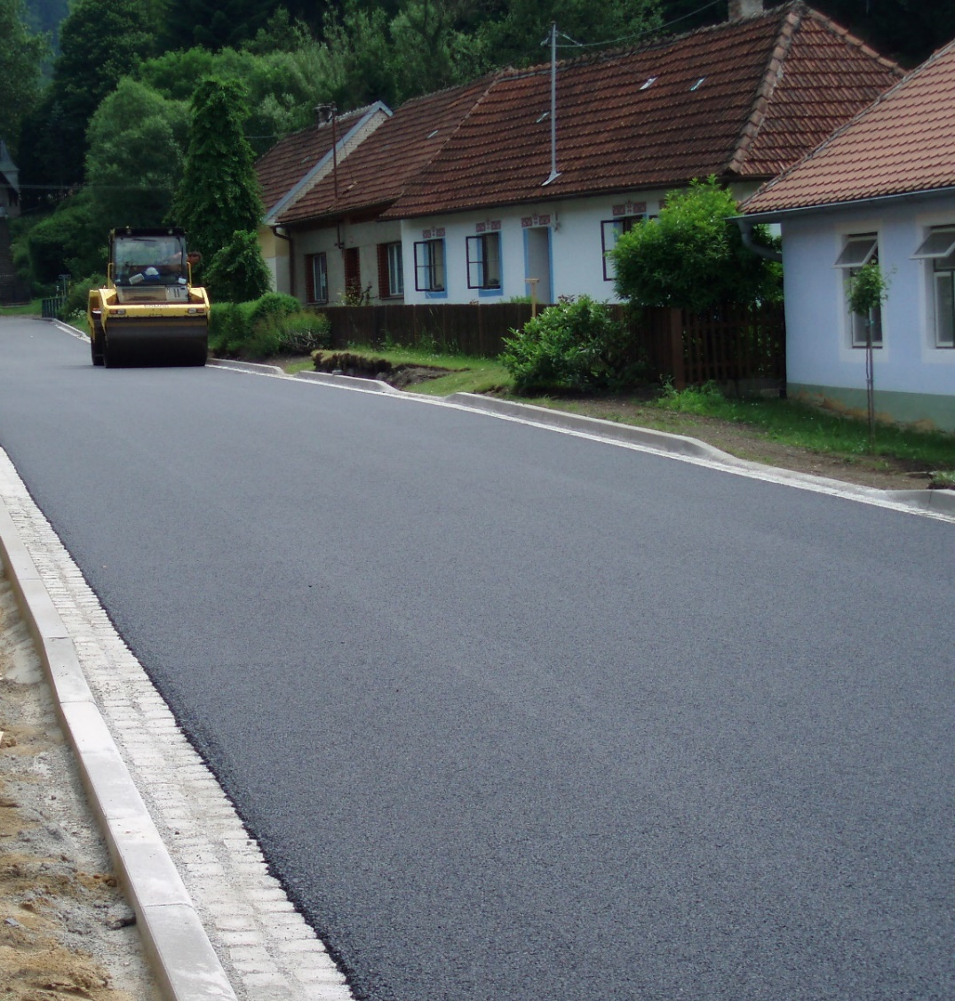
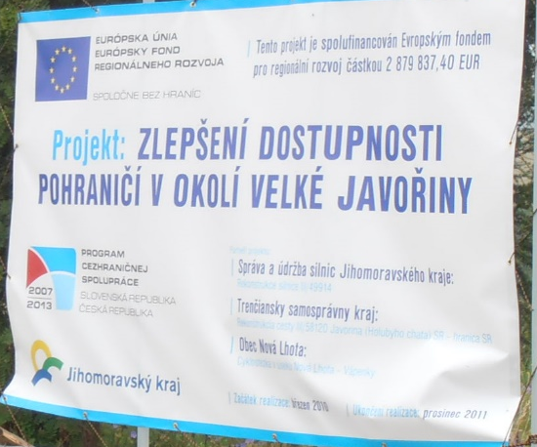
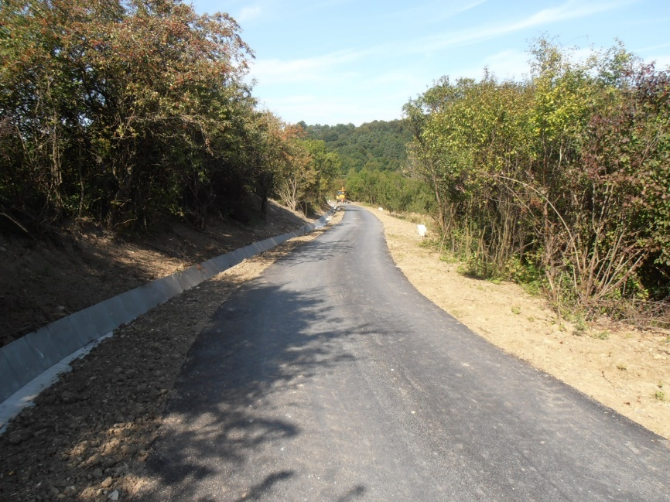
Obnova komunikací pro občany i návštěvníky
Cyklostezka
„Nová Lhota – Vápenky“
2012

Slide 20

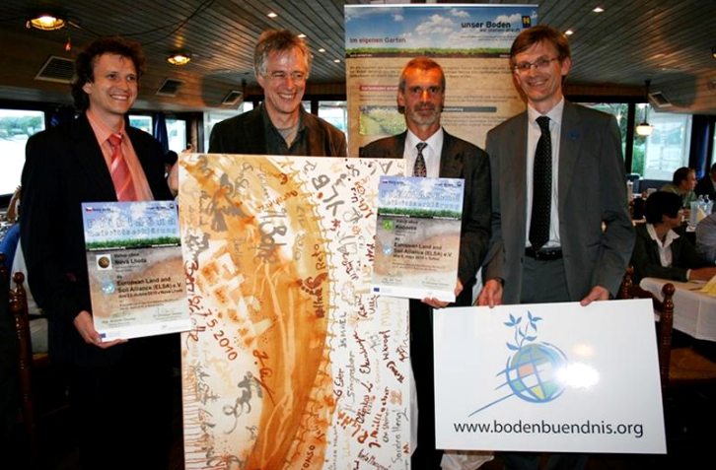

„European Land and Soil Alliance“
Motto: „Naše půda - stojíme si za ní.“
Mezinárodní výměna zkušeností s ostatními městy a obcemi.
Participace na přeshraničních projektech zabývajících se ochranou půdy a povědomím o půdě v regionu Podunají.

Slide 21


Slide 22





Slide 23



Slide 24


Workcamp INEX

Slide 25





Slide 26





Slide 27



Slide 28



Slide 29



Slide 30




Slide 31




Slide 32



Síť půdní strategie regionu Podunají
3 projekty EÚS v NÖ s SK, HU, CZ

Slide 33


projekt SONDAR CZ - AT (Soil Strategy Network in the Danube Region)
Projektoví partneři: (AT) Bioforschung Austria, BIENE Boden- und Bioenergie Netzwerk, (CZ) Masarykova univerzita, Mendelova univerzita, EKOVIN, ZERA, obec Nová Lhota
Odpovědnost za půdu a krajinu
Využití vědeckých poznatků na komunální úrovni
Workshopy s přesahy do umění, semináře, škola v přírodě
Sdílení příkladů dobré praxe v obcích, informace pro vlastníky a uživatele půdy, představitele obcí, vzdělávací aktivity pro širokou veřejnost
Adaptace území na klimatickou změnu pomocí zelené infrastruktury (Interreg AT – CZ)

Slide 34





Školení pro uživatele půdy (ZERA/Bioforschung Austria), příklady dobré praxe (ZERA), ekologické ozelenění vinic
Exkurze - příklady dobré praxe v Rakousku Informační setkání pro starosty obcí Školení pro ambasadory půdy

Slide 35

Podpůrné dokumenty pro rozhodování o území
Studie protierozních opatření v k. ú. Nová Lhota

Slide 36

Studie vegetačních opatření v k. ú. Nová Lhota

Slide 37









Adaptace na klimatickou změnu pomocí zelené infrastruktury
9. 5. 2018 Tulln

Slide 38



Realizace výsadeb
v naší krajině
Aleje života

Slide 39




Slide 40


Slide 41




Slide 42



Zlepšení ekologické stability území Horňácka a Kopanic

Slide 43




Slide 44




Muzeum v obecní stodole

Slide 45






Živý folklór Horňácka a Kopanic

Slide 46




Slide 47





Slide 48





Slide 49
Děkuji za pozornost
Mgr. Antonín Okénka, MBA
starosta.novalhota@seznam.cz
www. novalhota.cz

